Slide 1
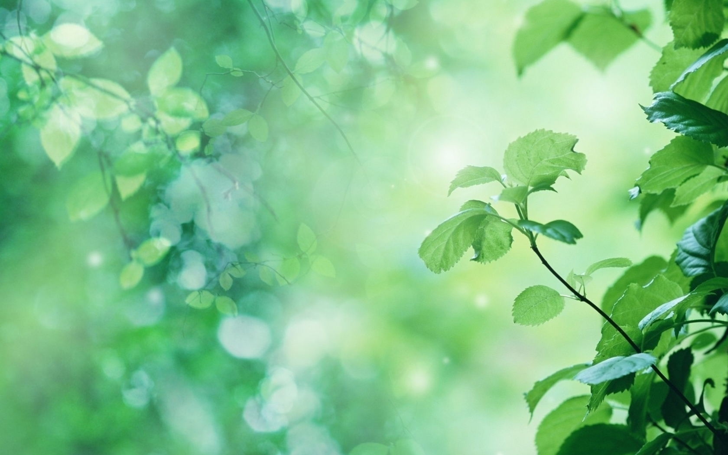
Интеллектуально-познавательная игра для учащихся 5-7 классов
Знаете ли вы лес?
Игра разработана:
Казначеевой Зинаидой Анатольевной,
учителем химии и биологии СОШ д.Болотня Клетнянского района,
в рамках областного конкурса средств наглядной агитации и пропаганды по защите Брянского леса в 2020 году.

Slide 2
ПРАВИЛА ИГРЫ
В каждом секторе по пять вопросов разного уровня сложности. Сложность вопросов оценивается в баллах. Щелчок мыши по цифре на игровом поле открывает вопрос. Для проверки правильности ответа – щелкните еще раз по слайду (появится правильный ответ).
Нажатие на управляющую кнопку возвращает на игровое поле.
Могут играть 2-3 человека, соревнуясь между собой. Если один игрок отвечает неправильно, право выбора вопроса переходит к другому игроку. Побеждает игрок, набравший наибольшее количество баллов.

Slide 3
Выберите сектор и вопрос
Тайны леса
Лесные жители
Лесная аптека
Лес-защитник
Заповедные леса Брянщины
10
20
30
40
50
10
20
30
40
50
10
20
30
40
50
10
20
30
40
50
10
20
30
40
50

Slide 4
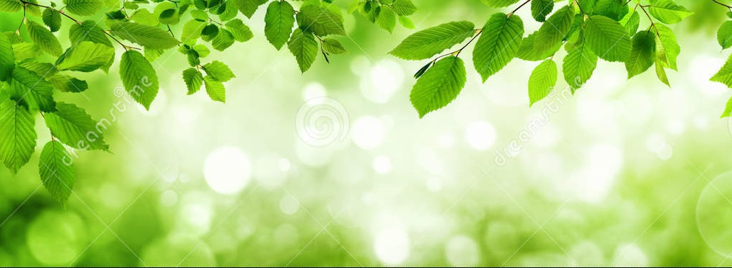
«Тайны леса»
10 баллов
Отгадайте загадку «Весной веселит, летом холодит, осенью питает, зимой согревает».
(Лес, дерево)

Slide 5
«Тайны леса»
20 баллов
Как называется лесная зона, в которой расположена Брянская область?
(Хвойно-широколиственных или смешанных лесов)

Slide 6
«Тайны леса»
30 баллов
Какая лесная зона России занимает наибольшую площадь?
(Тайга)

Slide 7
«Тайны леса»
40 баллов
Какое дерево наших лесов является самым распространенным в мире лиственным деревом?
(Береза)

Slide 8
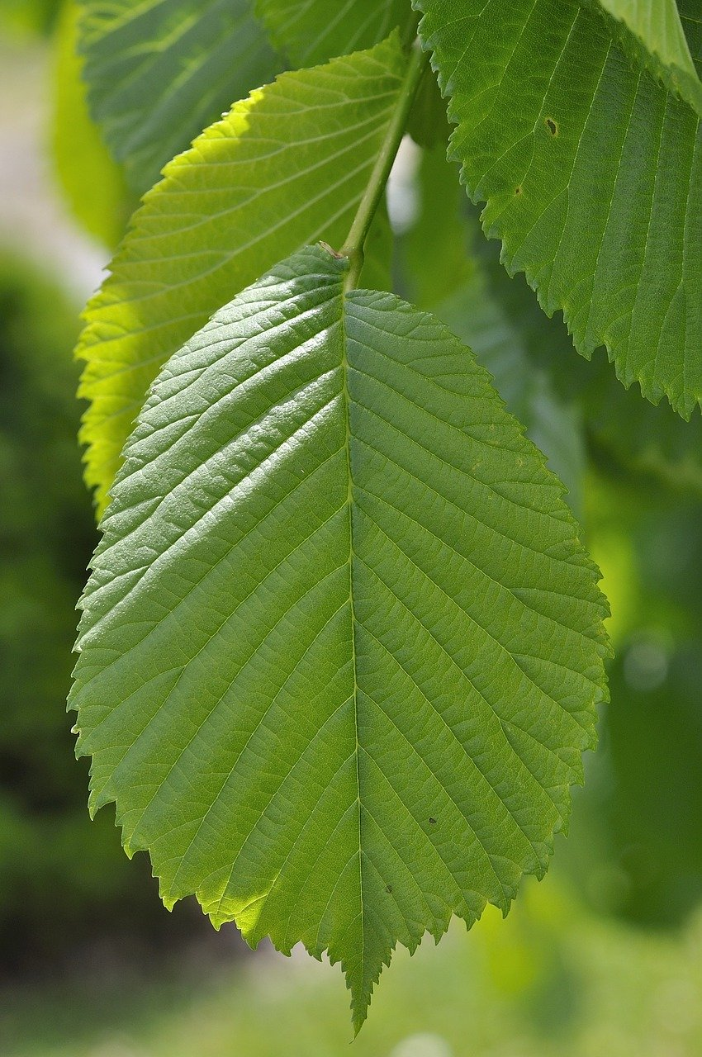
«Тайны леса»
50 баллов
Определите дерево по листу.
(Вяз)

Slide 9
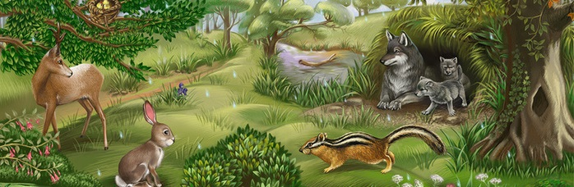
«Лесные жители»
10 баллов
Отгадайте загадку.
Одна нога, и та без сапога.
(Гриб)

Slide 10
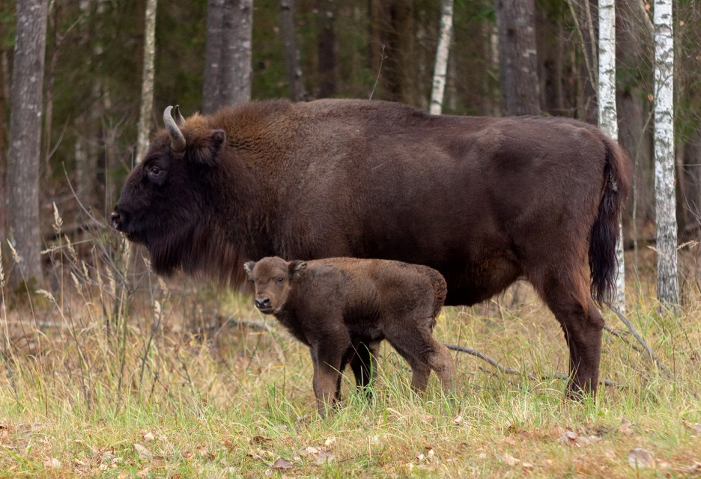
«Лесные жители»
20 баллов
Самое крупное парнокопытное животное наших лесов. Занесено в Красную книгу России и Красную книгу Международного союза охраны природы.
(Зубр)

Slide 11
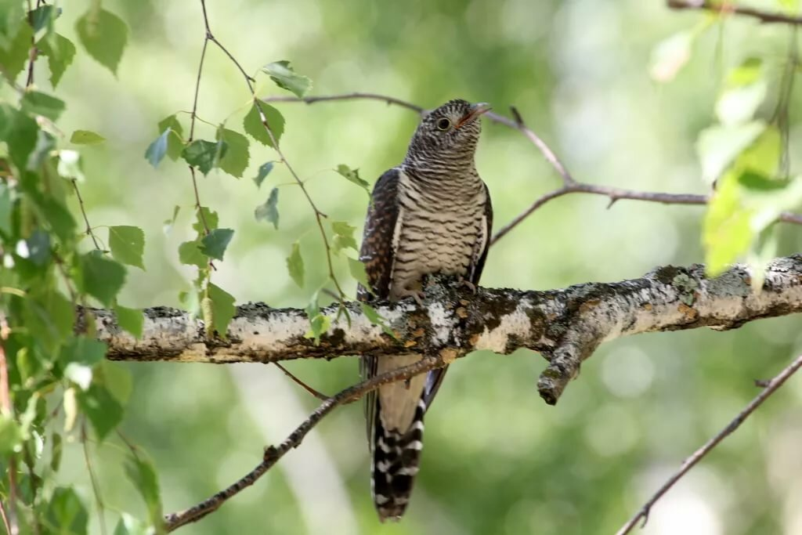
«Лесные жители»
30 баллов
Самая прожорливая лесная птица.
(Кукушка)

Slide 12
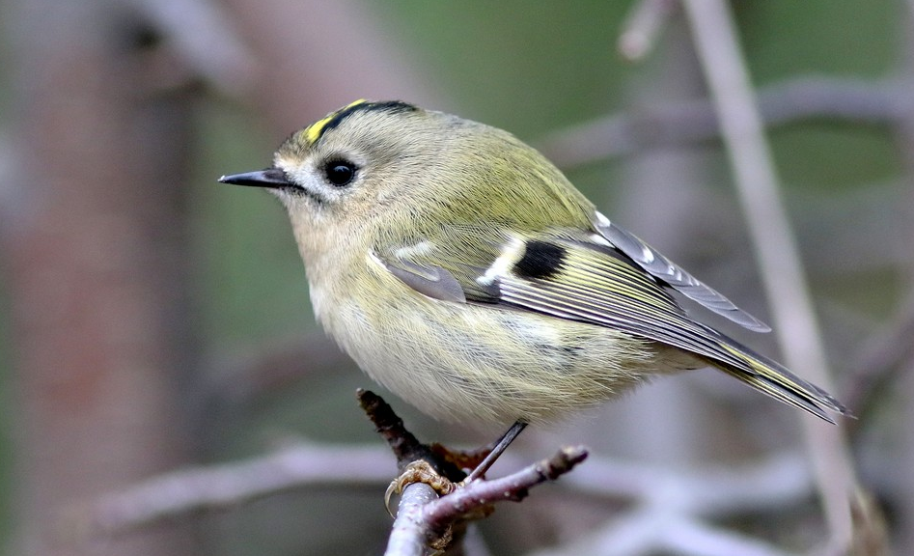
«Лесные жители»
40 баллов
Назовите самую маленькую птицу России, обитающую в наших лесах.
(Королек)

Slide 13
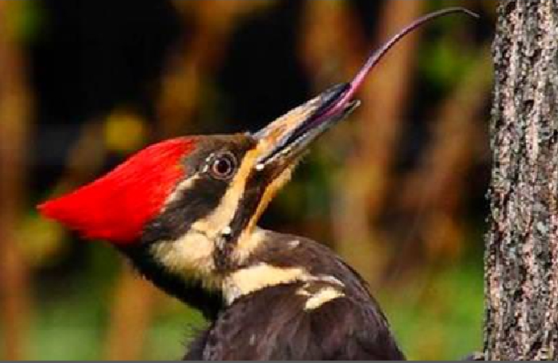
«Лесные жители»
50 баллов
У какой птицы наших лесов самый длинный язык?
У дятла –
15 см.

Slide 14
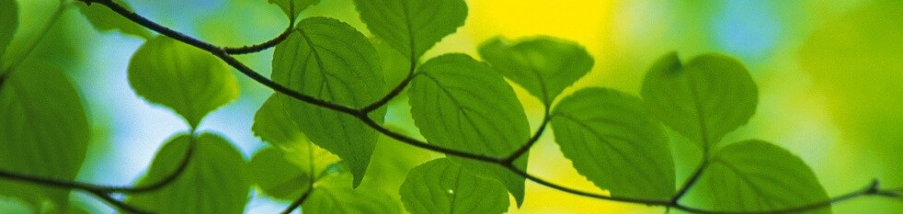
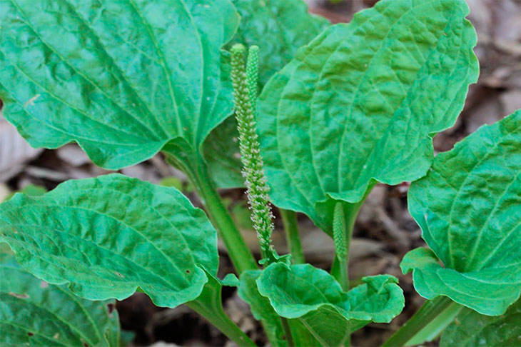
«Лесная аптека»
10 баллов
Свежие листья этого растения используют как кровоостанавливающее, ранозаживляющее средство для лечения ушибов, ран, порезов. Индейцы называют это растение «следом белого человека».
(Подорожник)

Slide 15
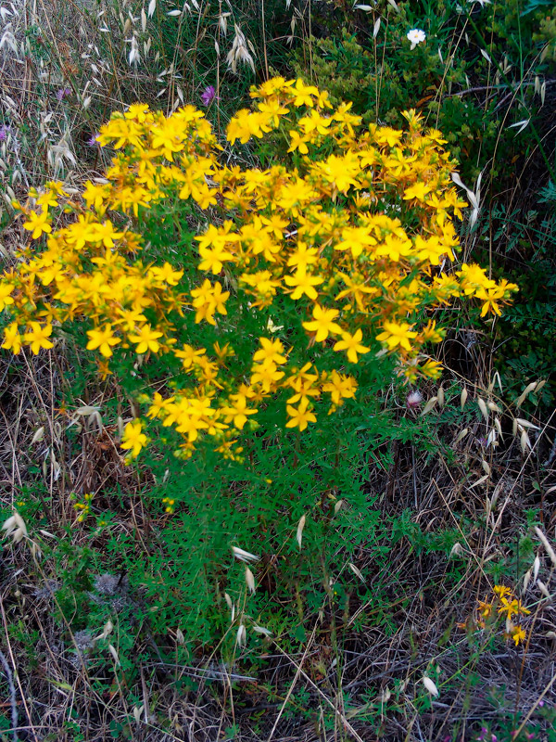
«Лесная аптека»
20 баллов
Назовите растение
на фото.
(Зверобой)

Slide 16
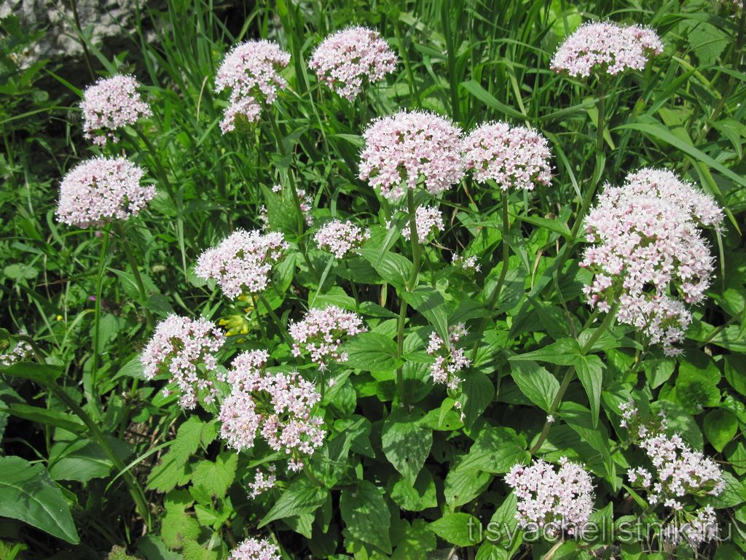
«Лесная аптека»
30 баллов
Какое лекарственное растение называют «мяун-трава»?
(Валериана)

Slide 17
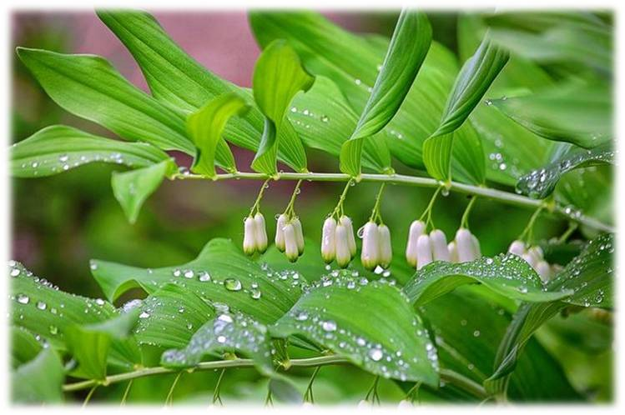
«Лесная аптека»
40 баллов
Назовите растение на фото»?
(Купена)

Slide 18
«Лесная аптека»
50 баллов
Кора и листья этого невысокого раскидистого дерева содержат салициловую кислоту, поэтому настои и отвары из них используются как жаропонижающее, бактерицидное и противовоспалительное средство. Кроме того, это растение содержит хинин и издавна применялось при лечении малярии. Что это за растение?
(Ива)

Slide 19
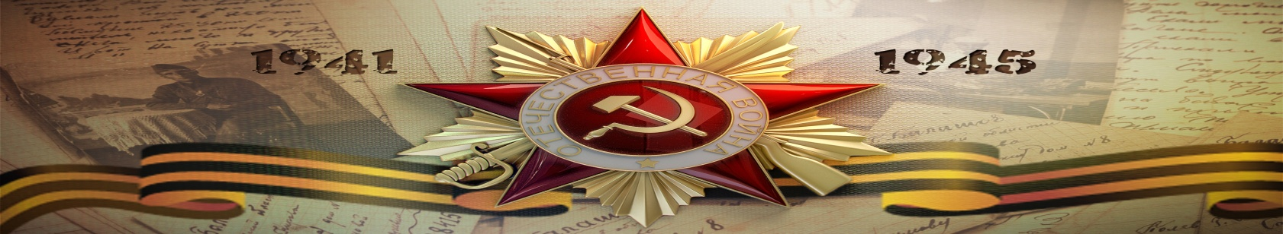
«Лес – защитник»
10 баллов
Назовите песню, которая стала гимном Брянской области.
«Шумел сурово Брянский лес».

Slide 20
Лес – защитник
20 баллов
Как называется мемориальный комплекс, посвященный истории партизанского движения на Брянщине, расположенный неподалеку от Брянска.
«Партизанская поляна»

Slide 21
«Лес – защитник»
30 баллов
Как называли леса в южной части Клетнянского района, где базировались многие партизанские соединения?
«Лесоград»

Slide 22
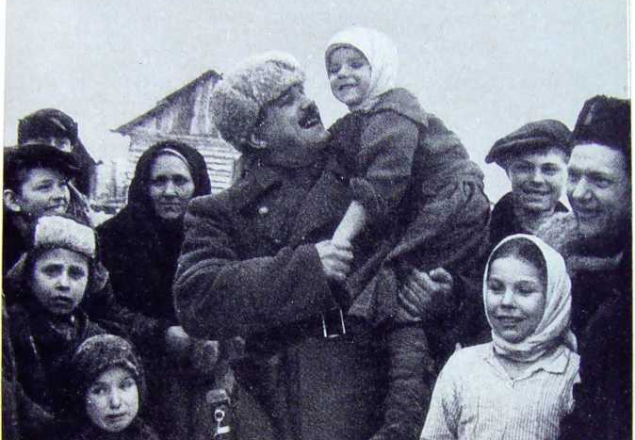
«Лес – защитник»
40 баллов
Назовите имя Дважды Героя Советского Союза, командира Черниговского партизанского соединения, которое с октября 1942 года по январь 1943 года базировалось в Клетнянских лесах.
А.Ф. Федоров

Slide 23

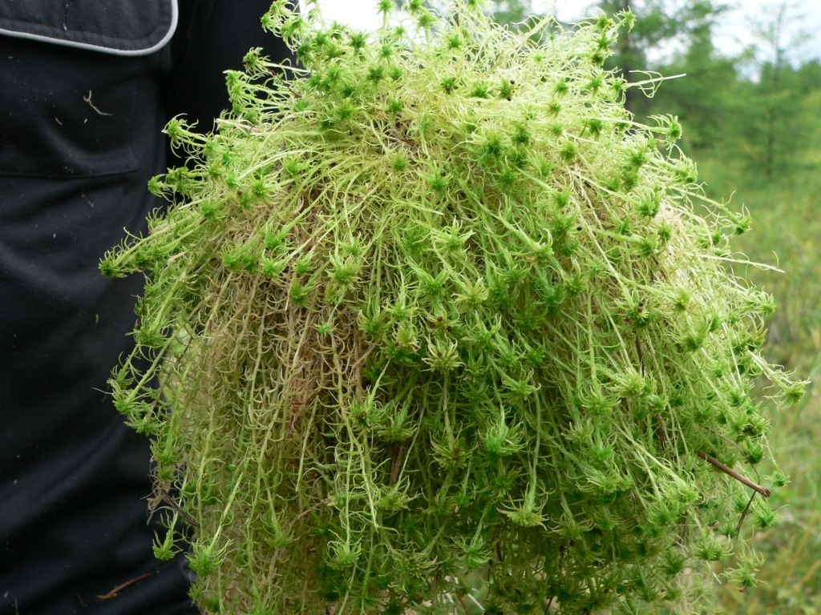
«Лес – защитник»
50 баллов
Какое растение использовали партизаны вместо ваты при лечении ран?
Мох сфагнум

Slide 24
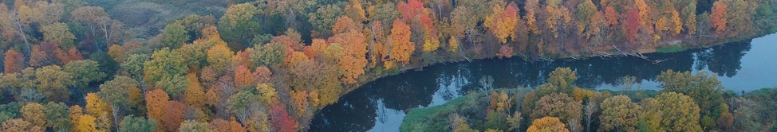
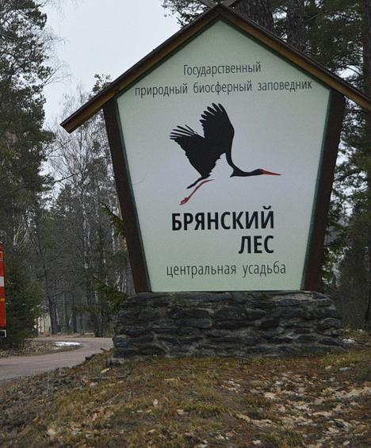
«Заповедные леса Брянщины»
10 баллов
Как называется заповедник в Брянской области, расположенный на территории Суземского и Трубчевского районов?
«Брянский лес»

Slide 25
«Заповедные леса Брянщины»
20 баллов
Какое название носит особо охраняемая природная территория, расположенная в Клетнянском и Мглинском районах?
Заказник «Клетнянский»

Slide 26
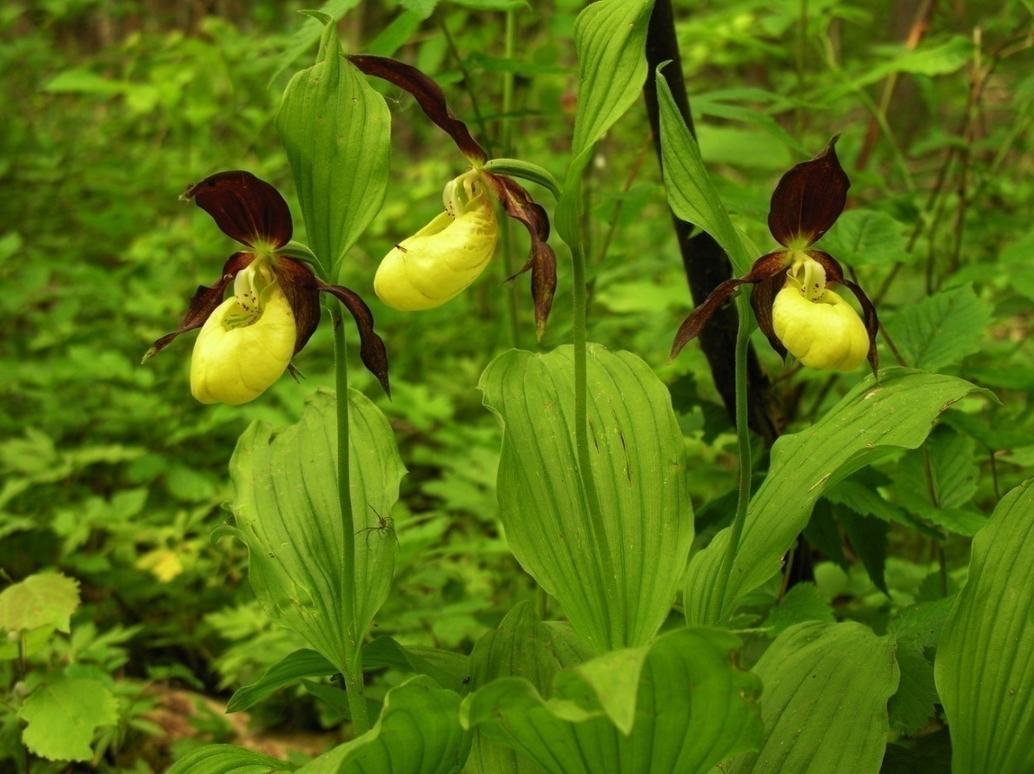
«Заповедные леса Брянщины»
30 баллов
Какое растение, занесенное в Красную книгу России и Брянской области, изображено на фотографии.
Венерин башмачок

Slide 27
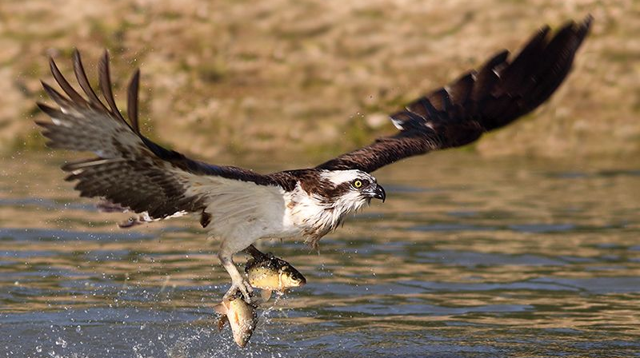
«Заповедные леса Брянщины»
40 баллов
Дневная хищная птица, занесенная в Красную книгу России и Брянской области, которая обитает в долинах рек и питается, преимущественно, рыбой.
(Скопа)

Slide 28
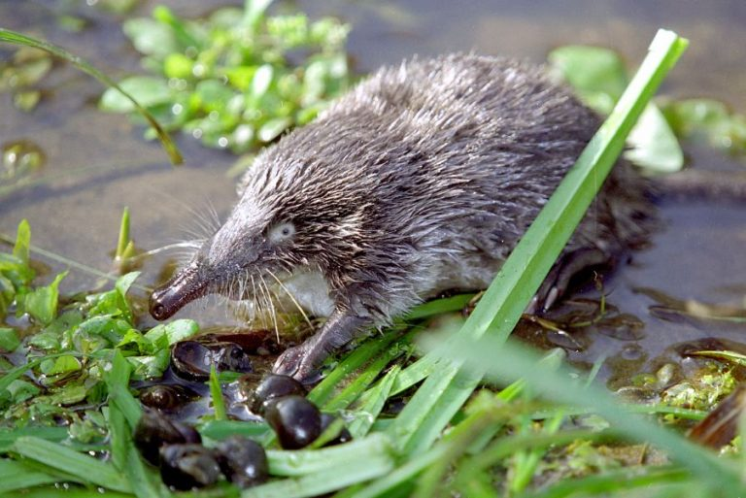
«Заповедные леса Брянщины»
50 баллов
Какое животное изображено на фотографии?
Выхухоль

